Slide 1

ISPANIJA
Pristato: Aistė, Gabrielė, Gabija ir Milana

Slide 2
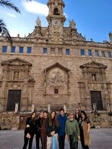
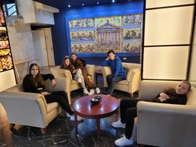
Sekmadienis
Atvykome sekmadienį, turėjome laisvo laiko, dėlto ėjome pasivaikščioti po Valensiją

Slide 3
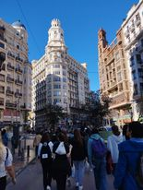
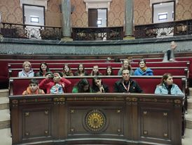
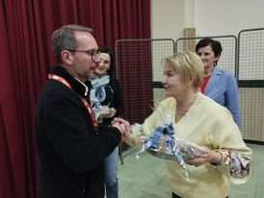
Pirmadienis
Aplankėme merą, poto mumis nusivedė į Valensijos centrą, aprodė žymius Valensijos pastatus.

Slide 4
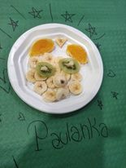
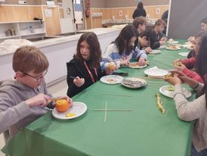
Antradienis
Metro vykome į mokyklą, mums aprodė mokyklą, buvo paskaita apie sveiką maistą, vakare važiavome į šeimas.

Slide 5
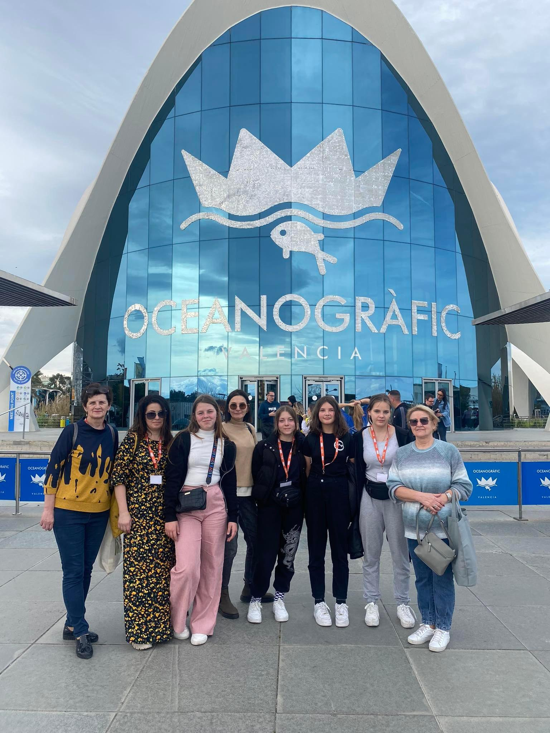
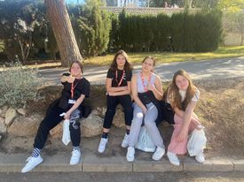
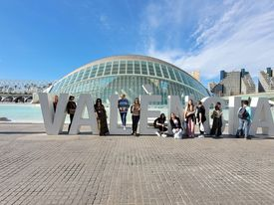
Trečiadienis
Ėjome į Valensijos mokslo ir meno miestą, žiurejome 5D filmą, tada ėjome į zoologijos sodą ir į delfinariumą.

Slide 6
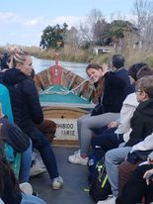
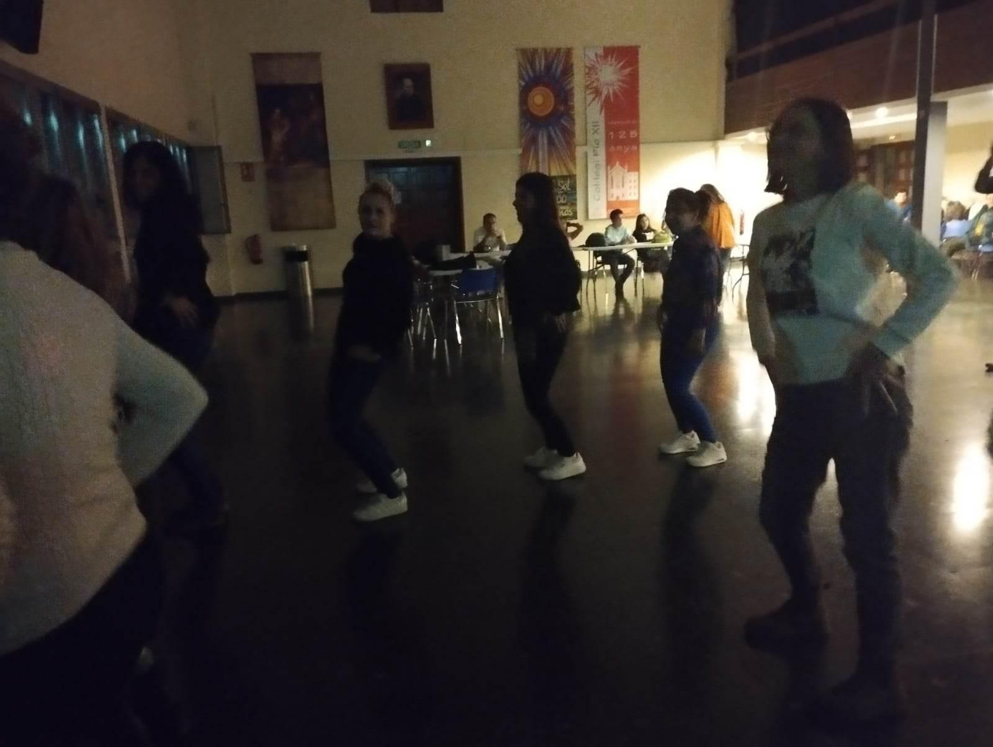
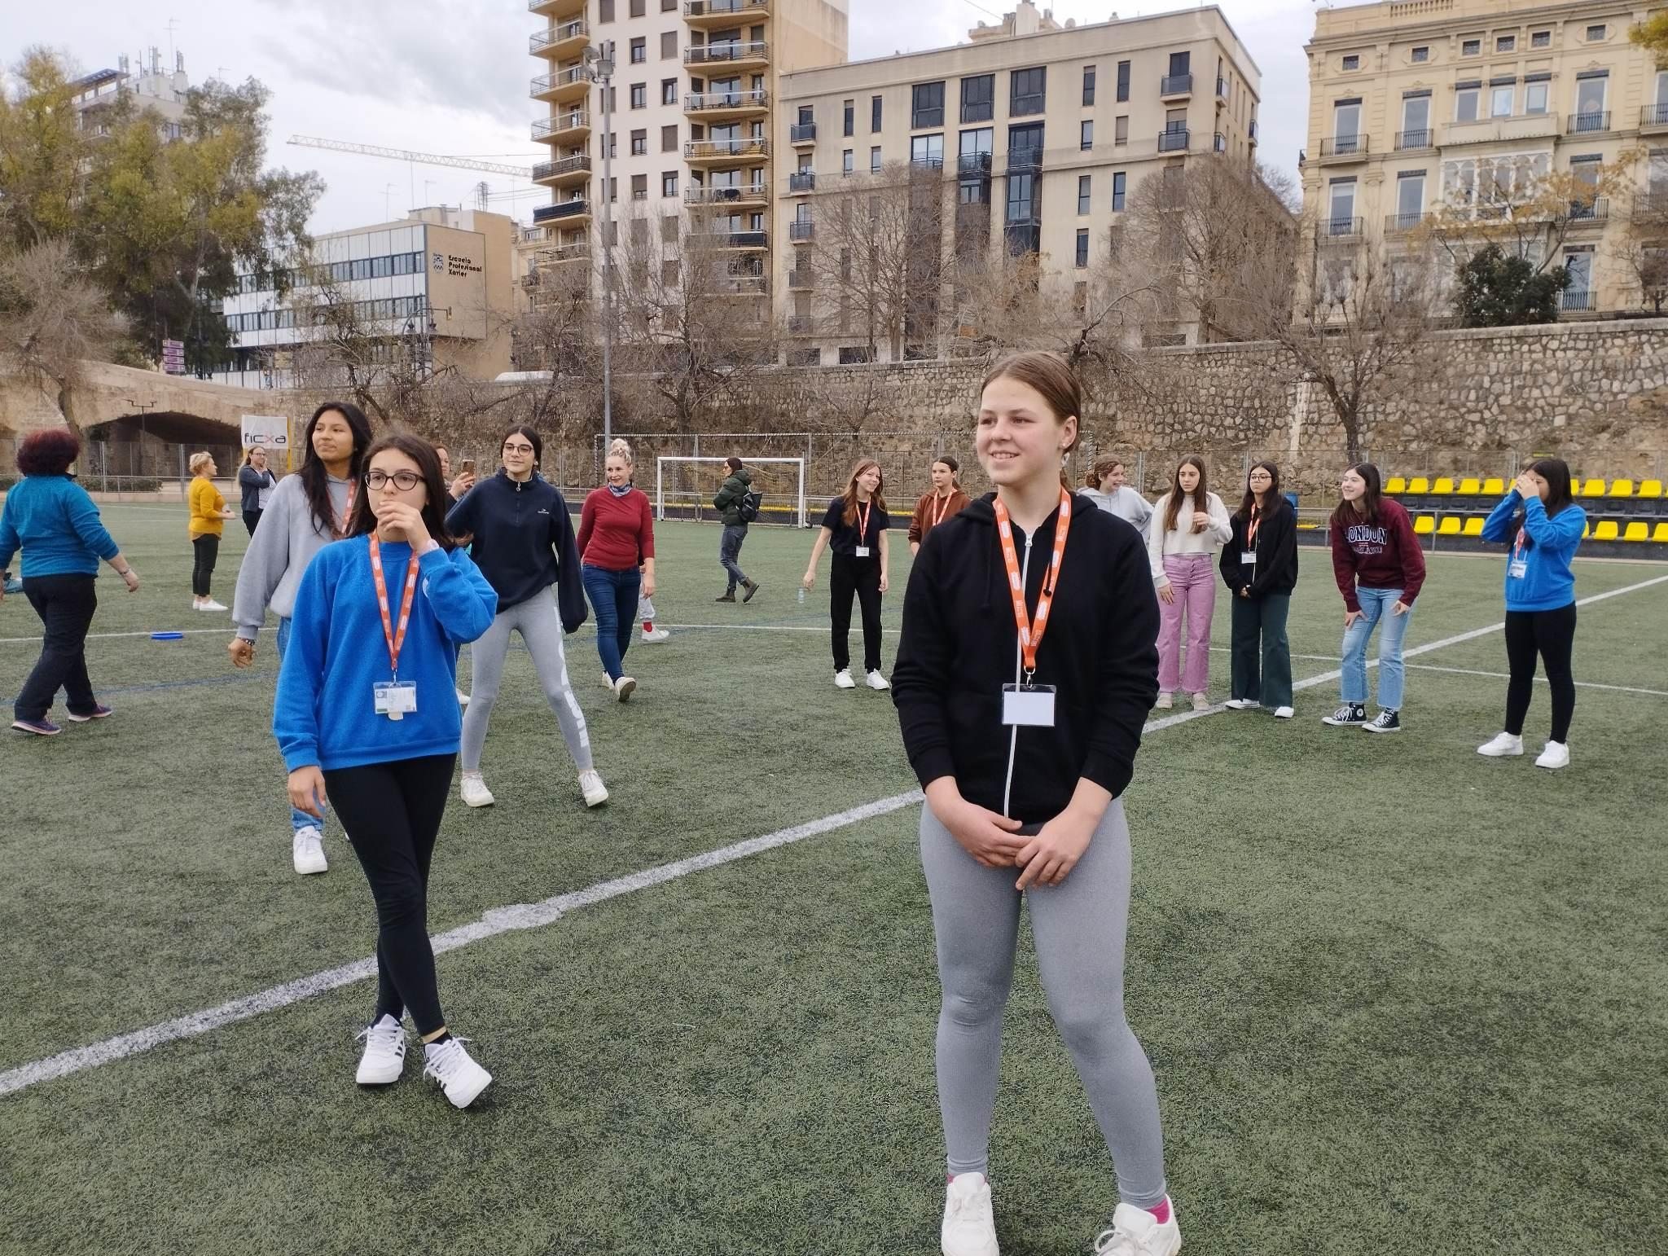
Ketvirtadienis
Buvo sporto diena, sportavome, plaukėme su laivu, vakare mokykloje vyko diskoteka.

Slide 7
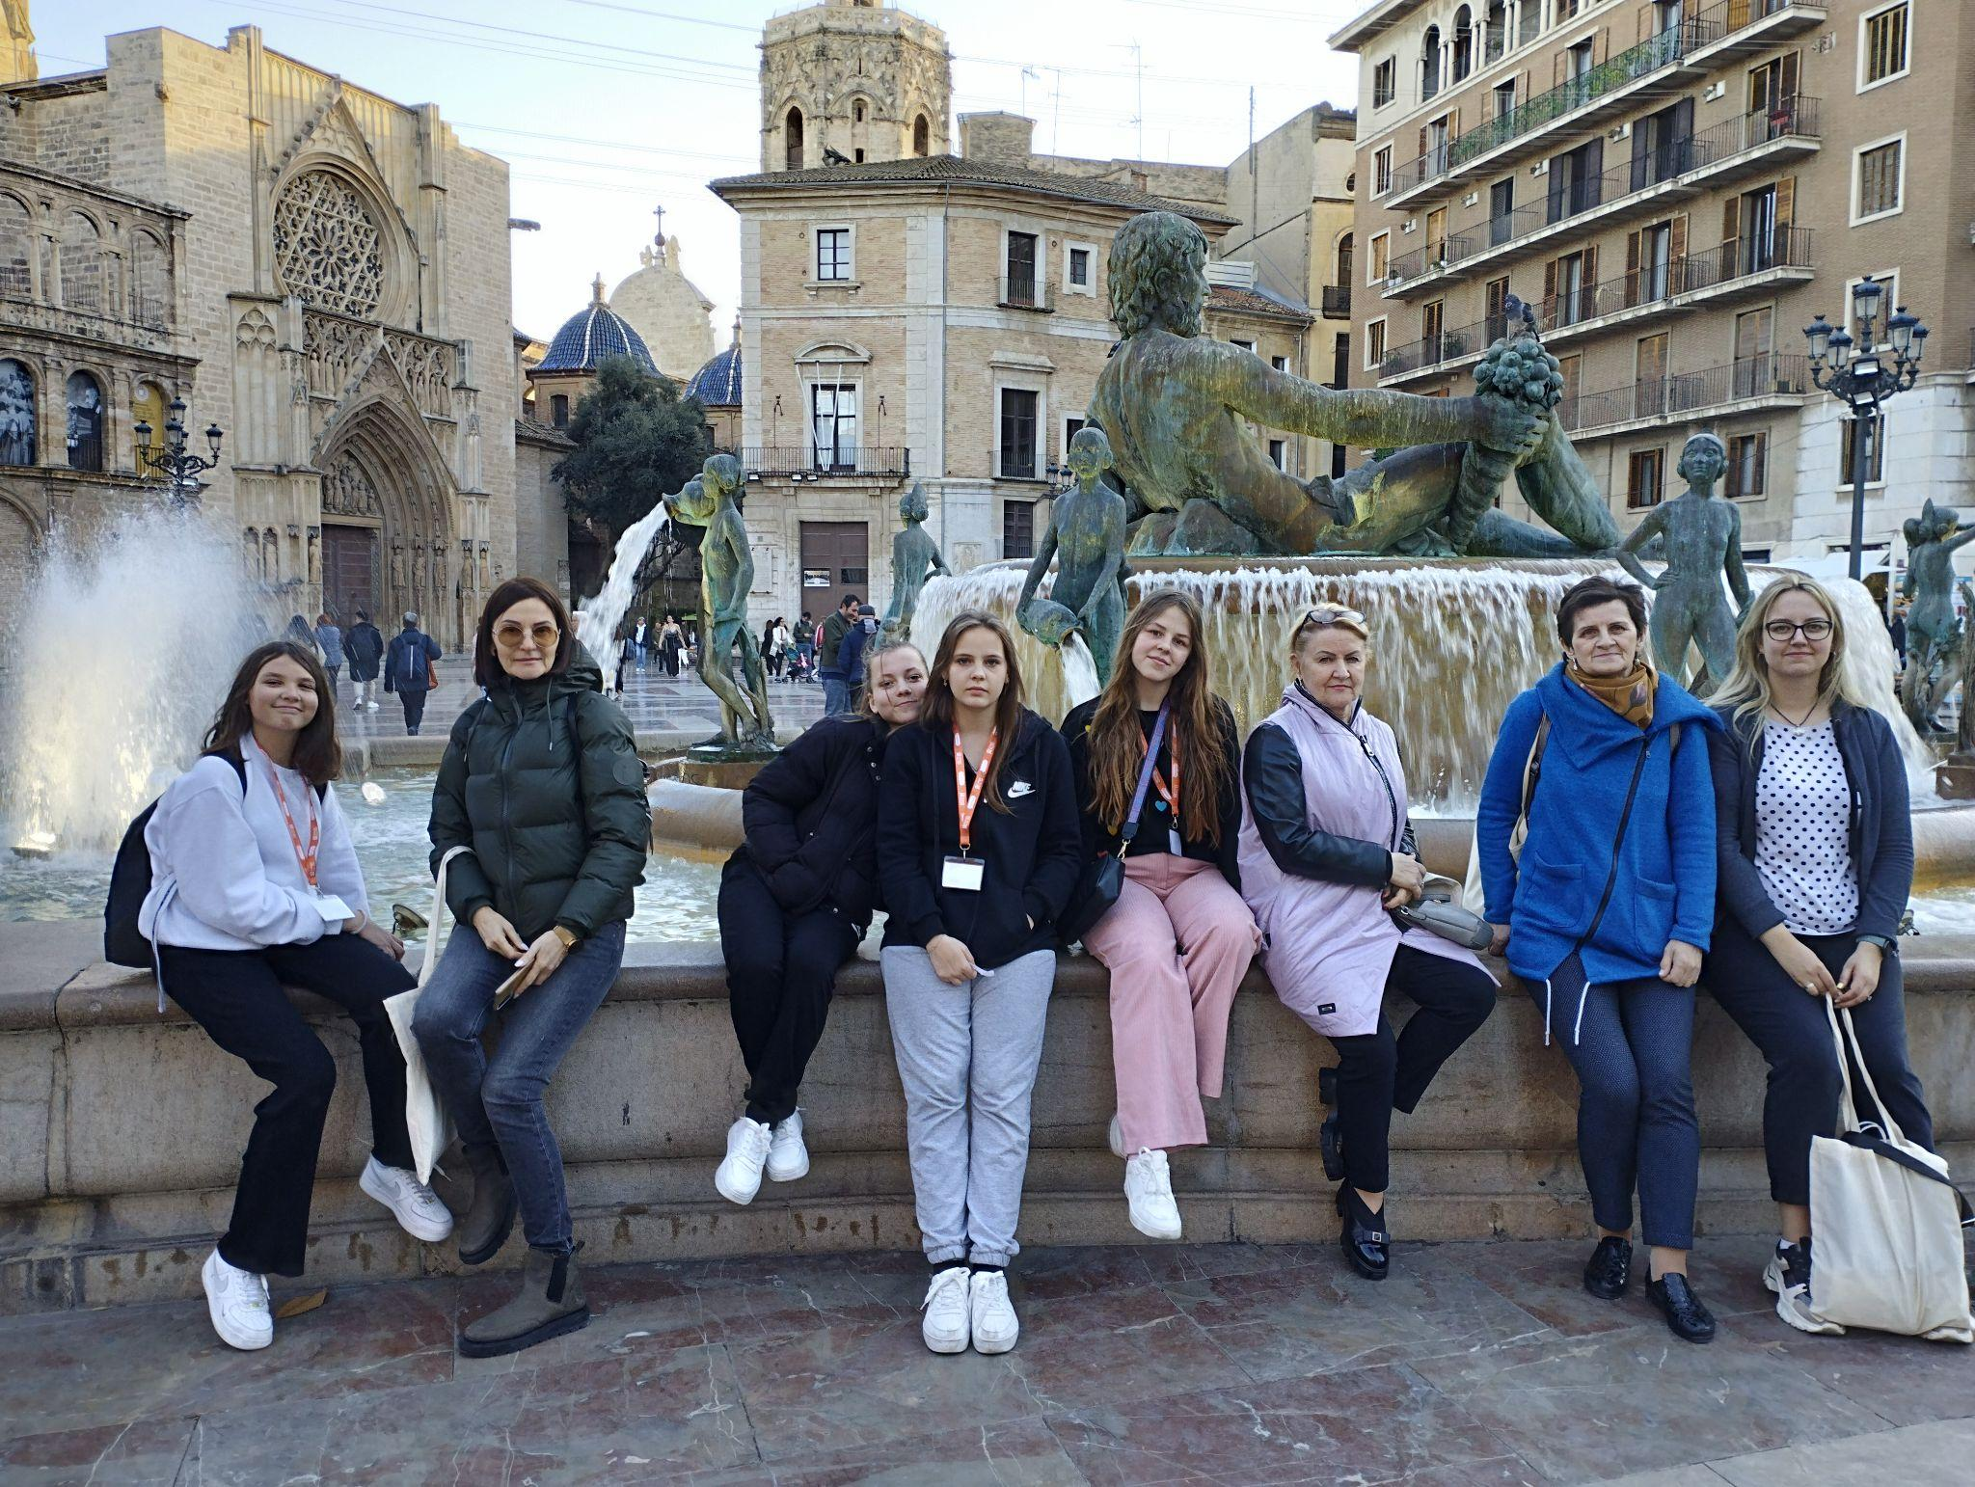
Penktadienis
Paskutinę dieną atsisveikinome.

Slide 8

Ačiū už dėmesį!

